Slide 1
React
리액트 작동원리와 기초

Slide 2
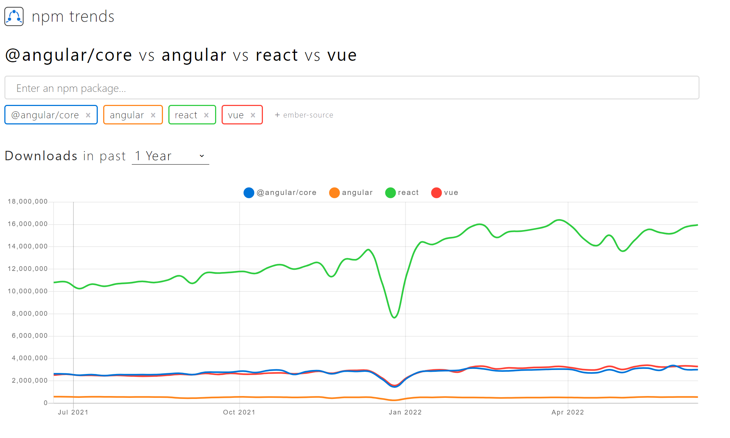
리액트
프런트엔드 프레임워크 중 하나
리액트(react), 앵귤러(angular), 뷰제이에스(vue.js)

Slide 3
리액트 개념 및 장점
페이스 개발에 사용한 기술
공개 소프트웨어
화면 출력에 특화된 프레임워크
컴포넌트를 조립하여 화면 구성
게임 엔진 원리를 도입하여 화면 출력 속도가 빠름(Virtual DOM)

Slide 4
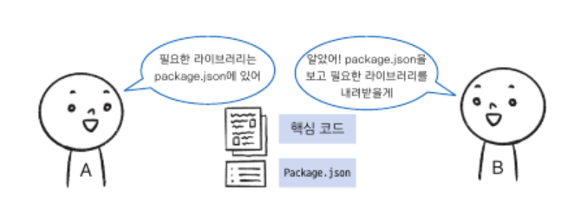
실습에 필요한 필수 도구
노드 패키지 매니저(npm) : 자바스크립트 라이브러리 관리 프로그램

Slide 5
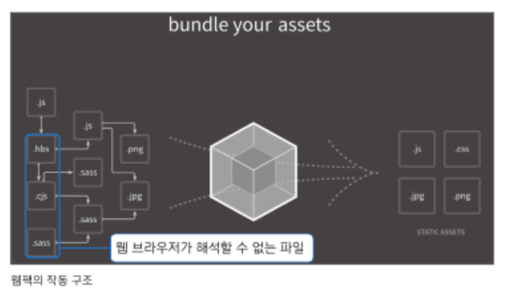
실습에 필요한 필수 도구
웹팩(Web Pack) : 프로젝트에 사용된 파일을 분석하여 기존 웹 문서 파일로 변환하는 도구
간단한 노드 기반의 웹 서버 구동

Slide 6
리액트 개발 환경 설치
Node.js (필수) : 확장성 있는 네트워크 애플리케이션 개발에 사용되는 소프트웨어 플랫폼이다. 작성 언어로 자바스크립트를 활용
에디터 (VS Code 등)
웹 브라우져 (파이어폭스 등)

Slide 7
Nodejs 설치하기
https://nodejs.org/en/
recommanded for most users 설치
https://github.com/coreybutler/nvm-windows/releases
Nvm-setup.zip 다운로드
설치 후 명령프롬프트에서(관리자 권한으로 실행)
>nvm –v
> nvm install 16.15.1
> nvm use 16.15.1
> node -v
npm이란? : Node Package Manager의 약자이다. NodeJS로 개발된 모듈들을 설치하고 관리해주는 패키지 매니져이다. 우리가 HTML CSS 수업에서 부트스트랩이 필요하면 가져다 썼던 것 처럼 node.js로 만들어진 유용한 모듈들을 가져다 쓰고 관리할 수 있다.

Slide 8
프로젝트 시작하기
프로젝트를 설치하고싶은 경로로 먼저 이동하기.
npx create-react-app 폴더명
Happy hacking 메시지 나오면 설치 완료
code .으로 프로젝트 열기
npm start 으로 프로그램 실행

Slide 9
SPA란?
Single Page Application의 준말 즉 페이지가 하나라는 뜻이다. 하나의 페이지 안에서 자바스크립트가 필요한 페이지나 정보만 동적으로 그려준다. 즉, 새 페이지로 넘어갈때마다 서버에서 HTML CSS JS 소스를 가져올 필요가 없어 새로고침이 필요없다. 따라서 사용자에게 물흐르듯 끊김없는 웹앱 경험을 선사해줄 수 있다.
단점은 처음에 필요한 리소스를 다 가져와야 해서 초기 구동 속도가 느리다.
리액트는 이런 SPA의 형식이다.

Slide 10
Visual Studio Code 플러그인 설치
reactjs code snippets

Slide 11
리액트 파일 구조
node_modules : 해당프로젝트에 대한 라이브러리가 저장
public : 정적 파일을 넣는 디렉토리(html 파일, img등)
Src폴더에 코드의 대부분이 들어 감(index.js, 리액트 컴포턴트 같은 js파일, css파일 등)
Components : pages에서 사용할 컴포넌트들이 들어가 있다.
pages : app.js 파일에서 react-router-dom을 사용해서 나눈 라우팅의 컴포넌트가 여기에 정리
src/app.js 파일로 시작

Slide 12
컴포넌트
JSX = JavaScript + XML
하나의 파일에 자바스크립트와 HTML을 동시에 작성

Slide 13
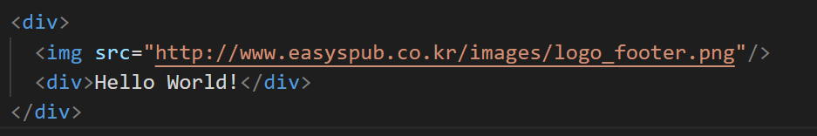
실습1 : JSX 사용
App.js

Slide 14
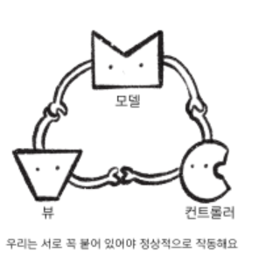
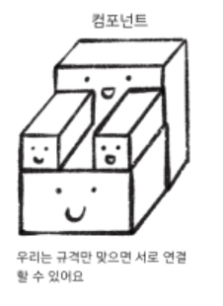
컴포넌트의 개념

Slide 15
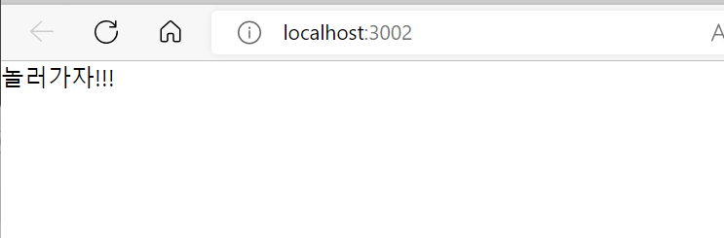
실습2 : TodaysPlan 컴포넌트 만들기

Slide 16
컴포넌트 만들시 주의사항
컴포넌트 이름은 반드시 대문자로 시작
컴포넌트와 일반 HTML 태그를 구별하는 방법은 태그가 대문자로 시작하는지 여부
소문자로 시작하면 일반 HTML 태그로 분류
반드시 첫 글자는 대문자로 함

Slide 17
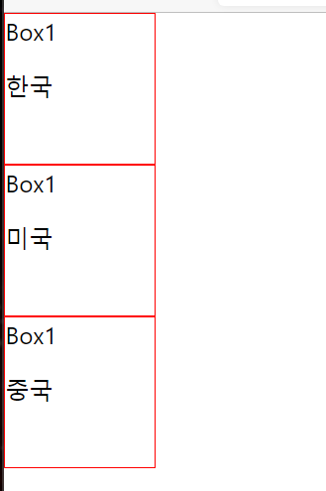
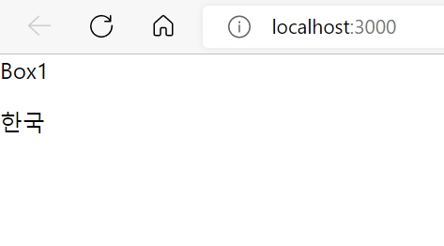
실습3 box 만들기(컴포넌트 재활용하기)

Slide 18
실습4 box값 변경
props : 함수의 매개변수와 같은 존재

Slide 19
실습5 버튼클릭시 숫자 증가하기
state 사용
특성 : 비동기

